Slide 1

Kafli 2, Nokkur mikilvæg föll Margliðuföll. Æfing 2.2
Fyrir bók
Stærðfræði 3B
Þorsteinn Kristjáns Jóhannsson STÆR3FM

Slide 2
Finna núllstöðvar
Fyrir dæmi
1-7
Mikilvægt er að kunna að finna núllstöðvar
Slík þekking hjálpar mikið við þáttun
Stundum er hægt að nota samoka- og ferningsreglurnar (ekki farið í þær hér)
Skoðum tvö dæmi á næstu glærum
Eitt með venjulegri þáttun
Önnur með leið sem flestir eiga að hafa prófað en færri muna ☺

Slide 3
Venjuleg þáttun
Fyrir dæmi
1-7
Tek x út fyrir sviga
Nota samokaregluna á svigann
Til að fá 0 þarf x að vera 0, 1 eða -1
Með núllþáttun sést hvað x þarf að vera til að fá núll út úr dæminu
Að kunna þetta einfaldar mjög útreikninga tengdum margliðum því oft er verið að finna skurðpunkta við x-ás en það er einmitt gert svona

Slide 4
Stærri þáttunardæmi
Fyrir dæmi
1-7
Stundum er ekki auðvelt að finna svarið í fyrstu
Þá er ákveðin aðferð sem hægt er að nota
Hún byggist á því að prófa alla möguleika sem koma til greina og finna þannig núllþætti
Við notum fremstu töluna (1) og öftustu töluna (10)
Skoðum deilanleika talnanna:
Talan 1 er bara deilanleg með sjálfri sér
10 er deilanleg með 1, 2, 5 og 10

Slide 5
Stærri þáttunardæmi
Fyrir dæmi
1-7
Fyrst set ég tölurnar sem ganga upp í 10
1, 2, 5, 10
Að lokum tek ég þessar tölur og deili með „deilanleika fyrstu tölunnar (1)
Prófa að setja þessi gildi í upprunalegu margliðu
 | 1 | 2 | 5 | 10
Plús | 0 | 0 | 120 | 1080
Mínus | 24 | 36 | 0 | -660

Slide 6
Stærri þáttunardæmi
Fyrir dæmi
1-7
 | 1 | 2 | 5 | 10
Plús | 0 | 0 | 120 | 1080
Mínus | 24 | 36 | 0 | -660
Samkvæmt þessu fæst 0 ef x er 1, 2 eða -5
Með þessum upplýsingum er hægt að sjá hvernig þessi margliða núllþáttast
Má líka svara
Formerkjamyndir á næstu glæru

Slide 7




Formerkjamyndir
Fyrir dæmi
8-10
Svarið úr sýnidæminu var $(x−1)(x−2)(x+5)$
Gerðar eru þá fjórar talnalínur, ein fyrir hvern sviga og ein svarlína.
Þessar niðurstöður eru settar á þrjár talnalínur. Fjórða talnalínan er svarlínan en hún er samantekt úr hinum tveimur.
$$x−1$$
0
1
$$x−2$$
0
2
$$x+5$$
-5
0
$$−∙−∙−=−$$
$$−∙−∙+=+$$
$$+∙−∙+=−$$
$$+∙+∙+=+$$
Svar
-5
0
1
2

Slide 8
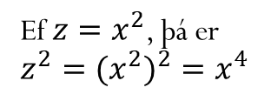
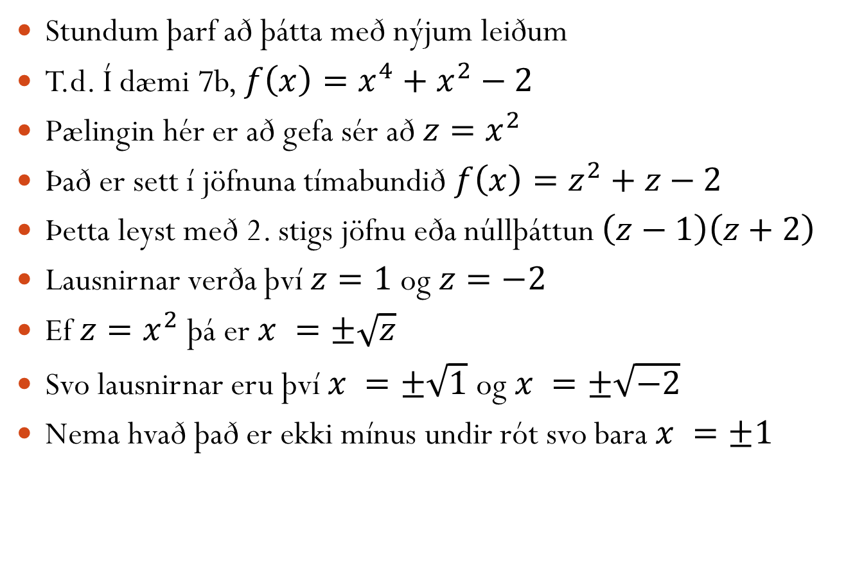
Stærri þáttunardæmi
Fyrir dæmi
1-7
Stundum þarf að þátta með nýjum leiðum
T.d. Í dæmi 7b, $f\left(x\right)=x^{4}+x^{2}−2$
Pælingin hér er að gefa sér að $z=x^{2}$
Það er sett í jöfnuna tímabundið $f\left(x\right)=z^{2}+z−2$
Þetta leyst með 2. stigs jöfnu eða núllþáttun $\left(z−1\right)\left(z+2\right)$
Lausnirnar verða því $z=1$ og $z=−2$
Ef $z=x^{2}$ þá er $x =±\sqrt{z}$
Svo lausnirnar eru því $x =±\sqrt{1}$ og $x =±\sqrt{−2}$
Nema hvað það er ekki mínus undir rót svo bara $x =±1$
Ef $z=x^{2}$, þá er $z^{2}={{(x}^{2})}^{2}=x^{4}$

Slide 9

Margliðuójöfnur
Fyrir dæmi
8-10
Byrjum á að reikna ójöfnuna reikningslega
Í grunnin leysist eins og venjuleg margliða
Getum hér notað annarsstigsjöfnuna til að finna út að x er ½ eða 9
Prófum að setja inn lægra en ½, tölu á milli ½ og 9, tölu sem er hærri en 9
Þannig sjáum við hvað er í boði
Svörin eiga að vera minna 0 (mínustölur)
Svar á að vera í mínus
Á næstu glæru er sýnd talnalínuleiðin

Slide 10






Margliðuójöfnur
Fyrir dæmi
8-10
Hér verður dæmi 10b tekið fyrir. $4x−2<−x^{2}−2<−3$
Hér þarf að skipta upp dæminu og reikna í tvennu lagi.
Þessar niðurstöður eru settar á tvær talnalínur. Þriðja talnalínan er svarlínan en hún er samantekt úr hinum tveimur.
$$4x−2<−x^{2}−2$$
$$x^{2}+4x<0$$
$$x(x+4)<0$$
Núllstöðvar eru 0 og -4
$$−x^{2}−2<−3$$
$$−x^{2}<−1$$
Margfalda með -1 í allt og þá snýst ójöfnutáknið.
$$x^{2}>1 \\ x>±\sqrt{1}$$
Núllstöðvar eru -1 og 1
$$x(x+4)<0$$
-4
0
2?
2?
$$x^{2}>1$$
2?
-1
1
2?
Svar
-4
-1
0
1
$$−4<x<−1$$

